Slide 1
Bienvenue en PCSI au Lycée Louis Thuillier
Séance de présentation – stage de préparation de rentrée 2025

Slide 2
Contacts
Professeurs participants au stage
Mathématiques Mme Fekkar-Moisson claire.fekkar-moisson@ac-amiens.fr
Physique M. Pochet renaud.pochet@ac-amiens.fr
M. Soulard pierre.soulard@ac-amiens.fr
Chimie Mme Macron jennifer.macron@ac-amiens.fr
Pour toutes questions relatives à l’inscription administrative / internat
secretariat-etudiant-thuillier@ac-amiens.fr

Slide 3
Dates-clés
Rentrée en PCSI
Lundi 1 septembre 2025
(planning rentrée internat / pédagogique à venir)
Inscription administrative obligatoire en ligne
via le lien sur parcoursup
Date limite d’arrivée en PCSI Mardi 30 septembre 2025
Demande de dérogation indispensable

Slide 4
Dates-clés
Début du stage de préparation de rentrée
Mercredi 2 juillet 2025 : accueil à 9h00 Bâtiment A
Autorisation parentale envoyée par mail à faire signer pour le début du stage
+ plan et consignes à l’arrivée

Slide 5
Dates-clés
Début du stage de préparation de rentrée
Mercredi 2 juillet 2025 : accueil à 9h00 Bâtiment A
Autorisation parentale envoyée par mail à faire signer pour le début du stage
+ plan et consignes à l’arrivée
mercredi 02/07 |  | jeudi 03/07
9h-9h15 | Accueil au Bâtiment A M Pochet et Mme Macron | 9h-9h15 | Présentation de la LVB en CPGE (JB Gauthier)
9h15-10h15 | M.Pochet - Mme Macron (présentation générale) | 9h15-10h30 | Mme Macron (TP Chimie) C32
10h30-12h00 | M.Soulard (Maths pour la physique-chimie) | 10h45-12h00 | M. Soulard (Maths pour la physique)
12h-13h30 | Pique-nique - Temps d'échange avec les actuels 1e années en présence des professeurs | 12h-13h30 | Pique-nique - avec les 1e années
13h30-14h30 | Mme Macron (méthodologie) | 13h30-14h30 | M.Pochet (applications/exercices en physique)
14h45-16h15 | M.Pochet (Cours Physique) | 14h45-15h45 | Mme Macron (Temps d'échange méthodo - mise en pratique)

Slide 6





Pourquoi choisir la LVB en CPGE scientifique?
Tu as intégré une CPGE scientifique, félicitations! Découvre les nombreux avantages d'opter pour la LVB pendant ton parcours.
Un choix stratégique qui peut faire la différence dans tes études et ta future carrière.

Slide 7
Des avantages concrets pour ton avenir
Gagner des points
Atout professionnel
Maintenir tes acquis
Plusieurs concours proposent une épreuve de LVB. Seules les notes au-dessus de 10/20 comptent. Aucun risque, que des avantages!
Évite la régression! Ton cerveau a besoin d'un entraînement régulier pour conserver les bases acquises.
Maîtriser l'allemand, l'espagnol ou l'italien te distinguera sur le marché du travail. Prépare-toi aux mobilités internationales.
Pas besoin d'avoir un excellent niveau, c'est la motivation qui prime.
Tu peux même choisir cette langue en LVA aux concours.

Slide 8



Une expérience enrichissante
Culture générale et compétences linguistiques
Découvre l'actualité à travers des articles de presse et des vidéos en langue étrangère.
Parfais tes compétences linguistiques avec des exercices ciblés et des activités variées.
Plaisir d'apprendre
Moins de pression, travail essentiellement fait en cours. Un moment agréable et détendu! Seules les notes au-dessus de 10 comptent dans la moyenne.
Nouvelles rencontres
Rencontre des étudiant.e.s de différentes classes scientifiques. Élargis ton cercle social.
Rendez-vous le lundi de 16h à 18h pour un cours volontairement agréable!

Slide 9
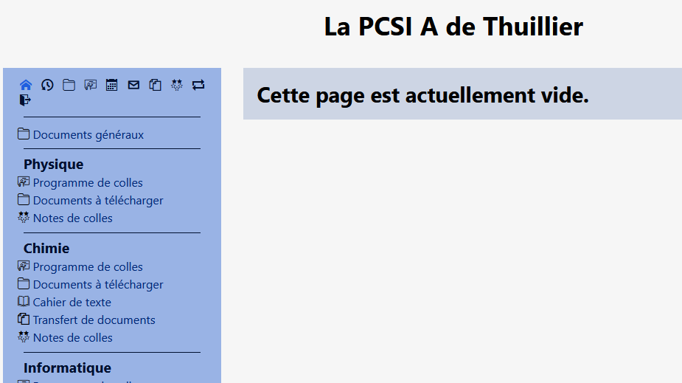
Cahier de prépa PCSI Thuillier
https://cahier-de-prepa.fr/pcsi1-thuillier/
https://cahier-de-prepa.fr/pcsi2-thuillier/
Inscription la semaine de la rentrée
Informations générales au cours de l’année (colloscope, dates de DS…)
Rassemble l’ensemble des contenus mis en ligne par matière

Slide 10


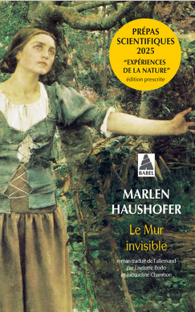
Préparer efficacement la rentrée
En Français-Philo M Llerès stephane.lleres@ac-amiens.fr
Thème: « Expériences de la nature »
3 œuvres à acheter et lire pendant les vacances
La connaissance de la vie (Georges CANGUILHEM) ; édition Vrin
2. Vingt mille lieues sous les mers (Jules VERNE) ; édition le Livre de poche
3. Le Mur invisible (Marlen HAUSHOFER) – Babel/ Acte Sud

Slide 11
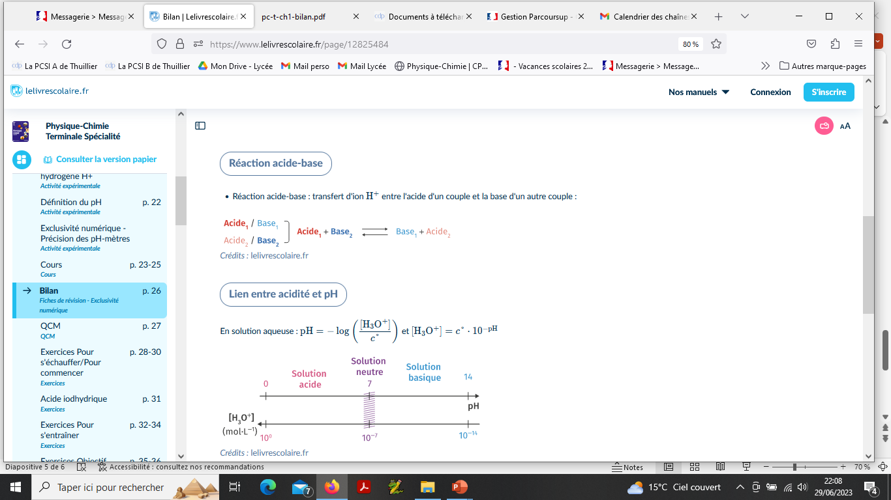
Réviser efficacement pour la rentrée
En physique-chimie https://www.lelivrescolaire.fr/
Fiches de révision téléchargeables sur chaque chapitre du programme de Terminale Spécialité

Slide 12
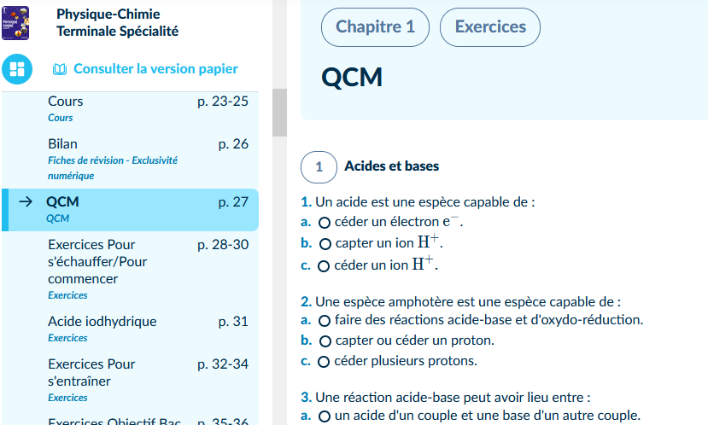
Réviser efficacement pour la rentrée
En physique-chimie https://www.lelivrescolaire.fr/
Tester vos connaissances QCM en ligne sur du programme de Terminale Spécialité

Slide 13
Réviser efficacement pour la rentrée
En physique-chimie https://www.lelivrescolaire.fr/
Tester vos connaissances QCM en ligne sur du programme de Terminale Spécialité

Slide 14
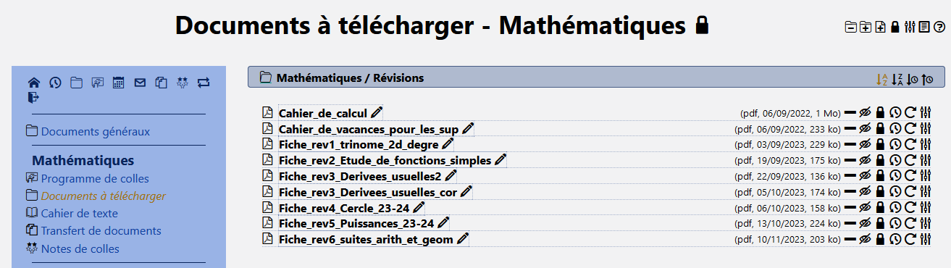
Réviser efficacement pour la rentrée
En mathématiques https://www.lelivrescolaire.fr/
Ressources pour vos révisions disponibles sur cahier de prépa PCSI B sans inscription

Slide 15
Préparer votre projet professionnel
Les sites utiles pour vous renseigner sur les parcours en écoles d’ingénieurs
Pour avoir un aperçu de toutes les écoles d’ingénieurs accessibles
https://www.scei-concours.fr/concours.php
Site du CEA
https://www.cea.fr/comprendre/jeunes/Pages/metiers/les-metiers-de-la-physique.aspx

